Slide 1
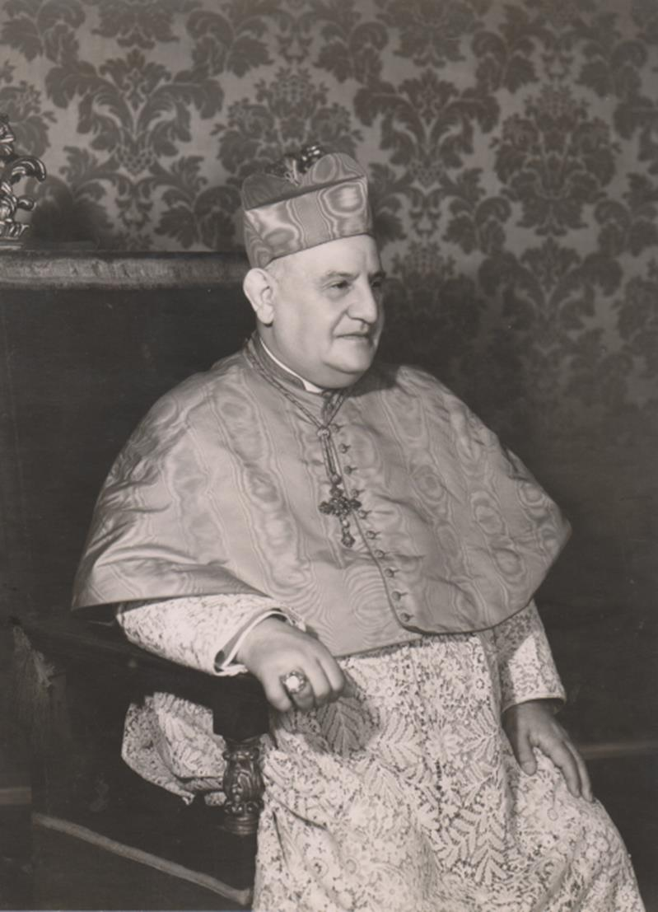
Il Patriarca Card. Giuseppe Roncalli

Slide 2
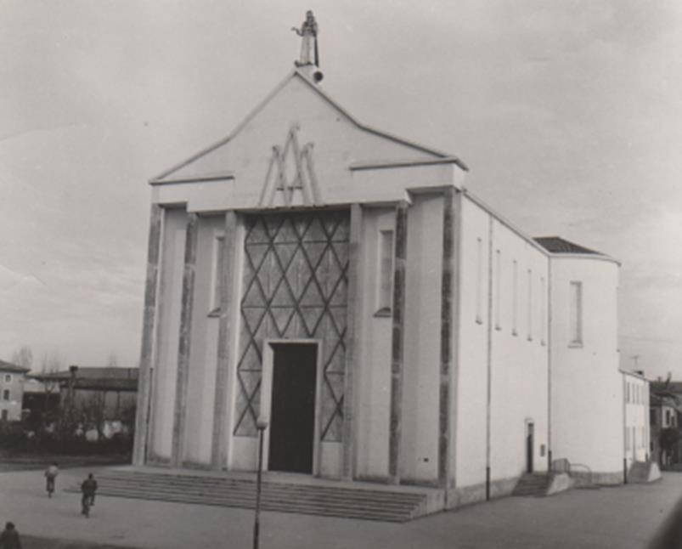
Chiesa della Madonna Pellegrina, Cuore Immacolato di Maria, a destra, in fondo, casa dei Padri.

Slide 3
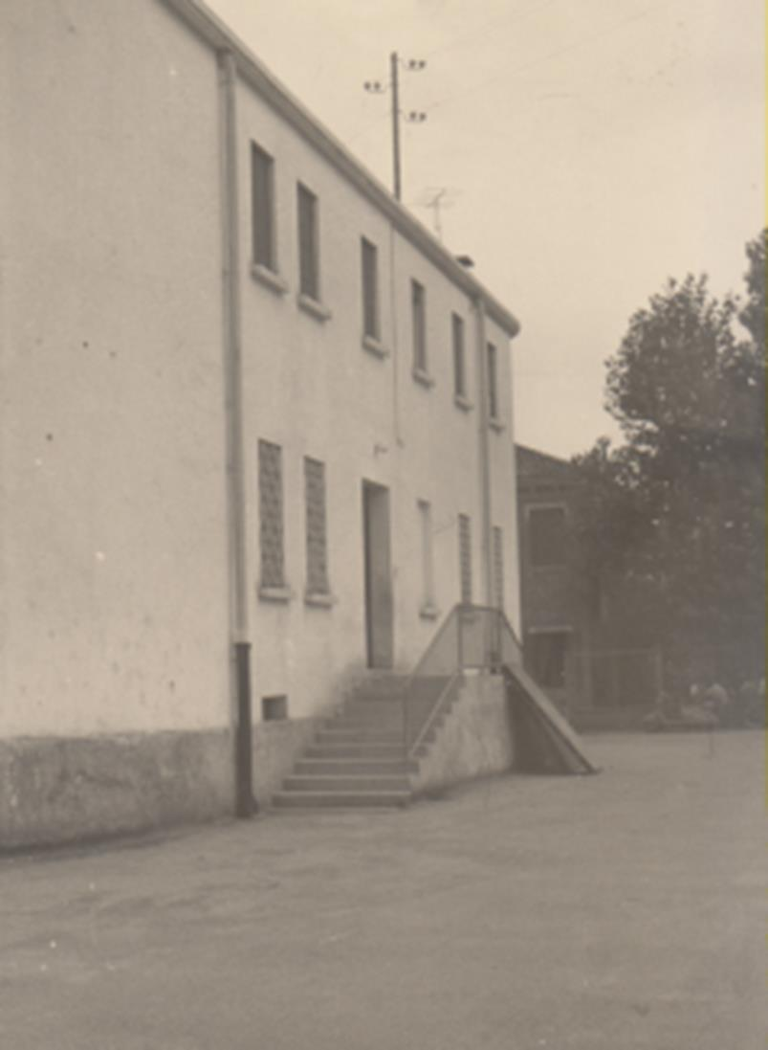
Ingresso alla casa dei Padri.

Slide 4
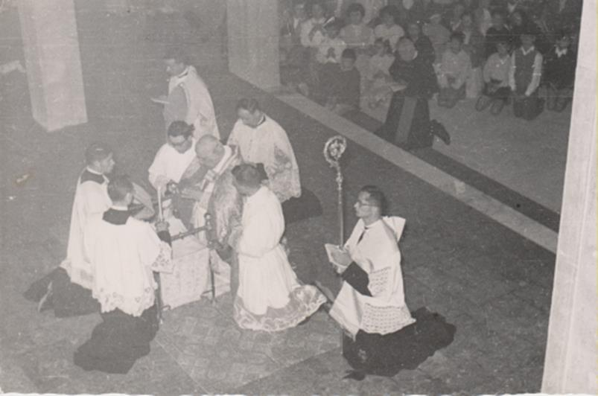
Inizio della celebrazione della consacrazione della chiesa.

Slide 5
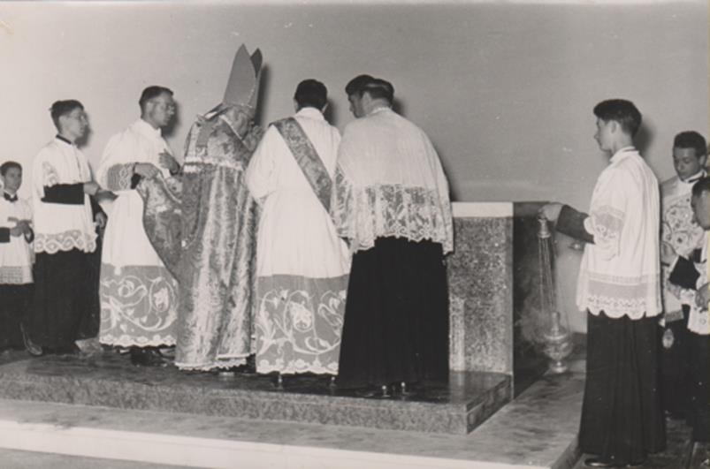
Unzione dell’altare maggiore.

Slide 6
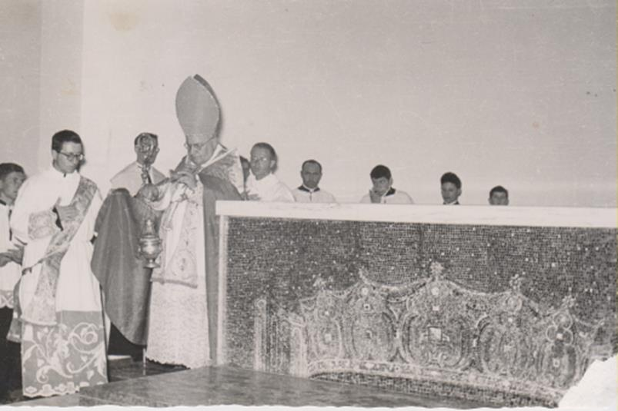
P. Molinari, quello con gli occhiali

Slide 7
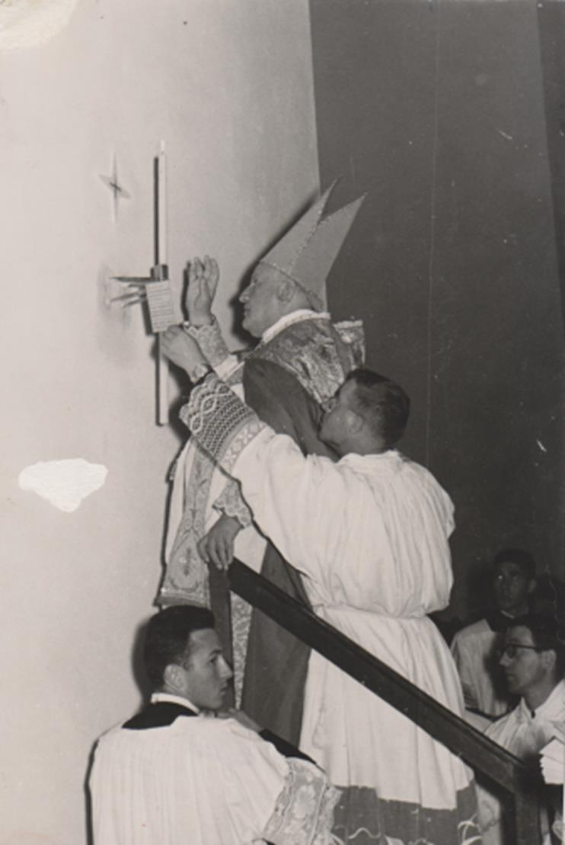
Unzione delle croci lungo le pareti laterali.

Slide 8
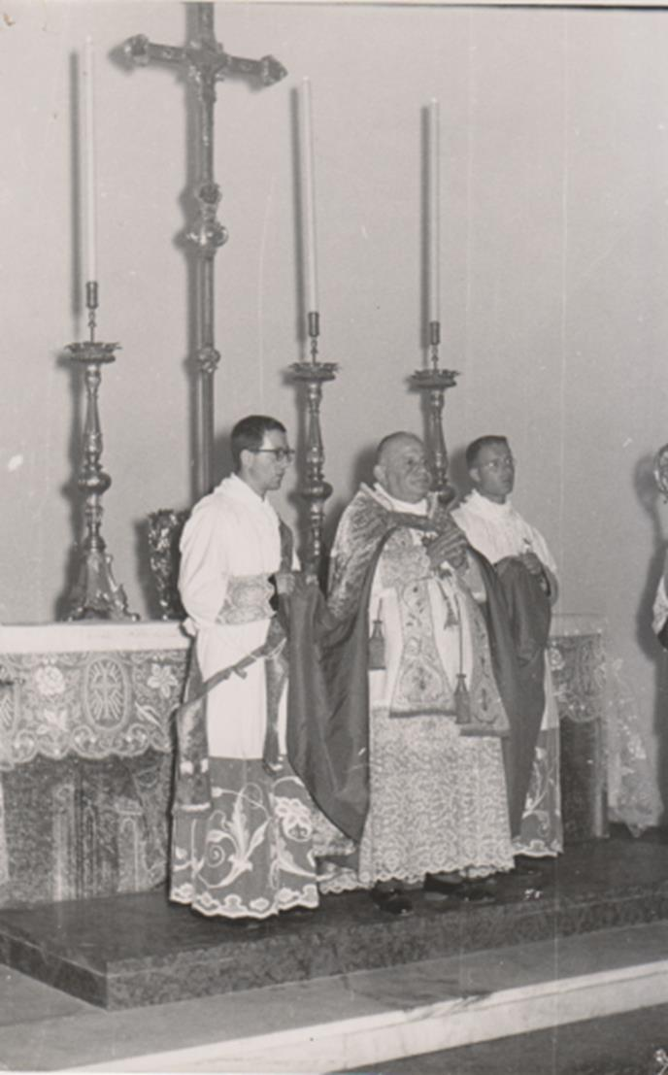

Slide 9
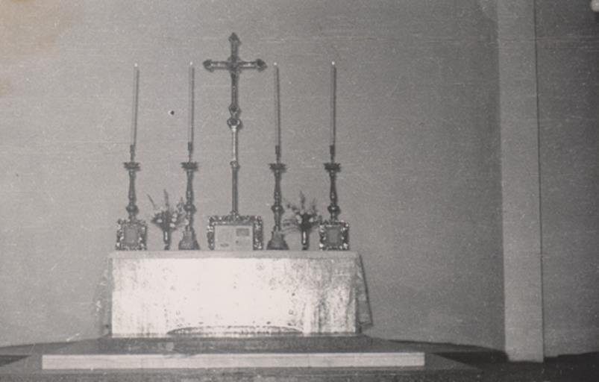
L’altare maggiore ad Altobello.

Slide 10
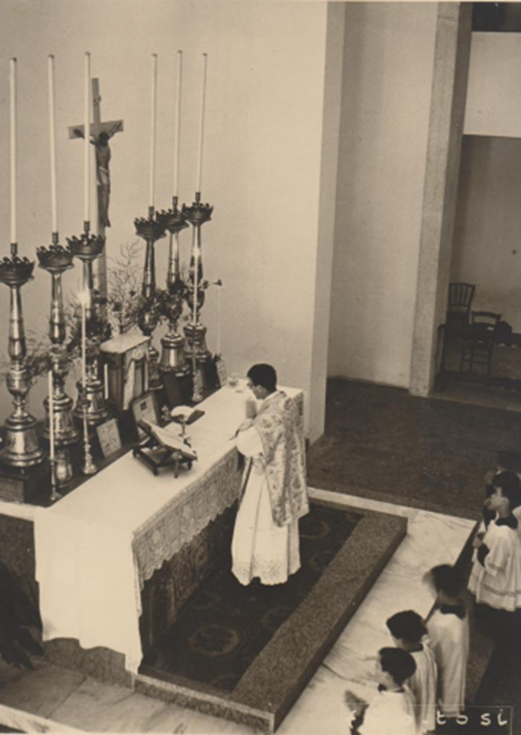
19.9.1955: il primo S. Sacrificio, celebrato da P. Ugo Molinari.

Slide 11
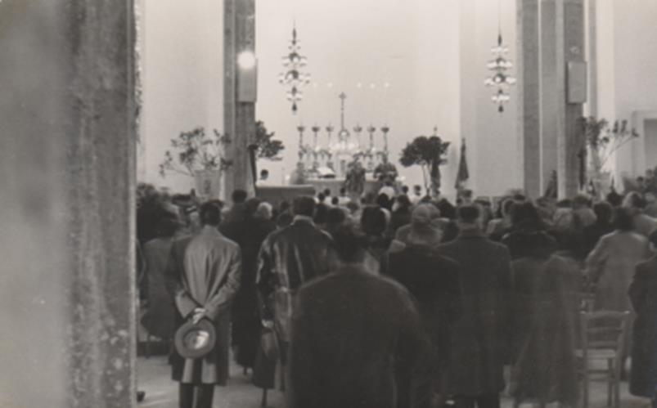
Il primo S. Sacrificio nella chiesa di Altobello.

Slide 12
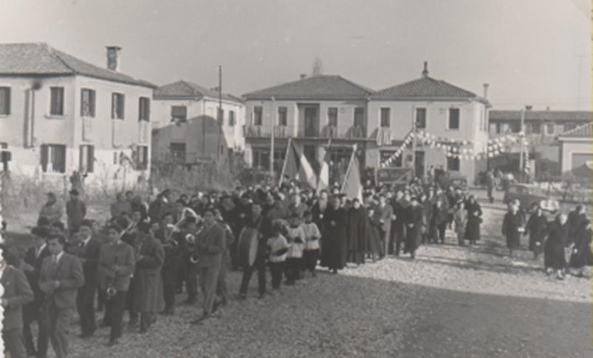
20 novembre 1955, entrata ufficiale del primo parroco, Ugo Molinari c. r. s.

Slide 13
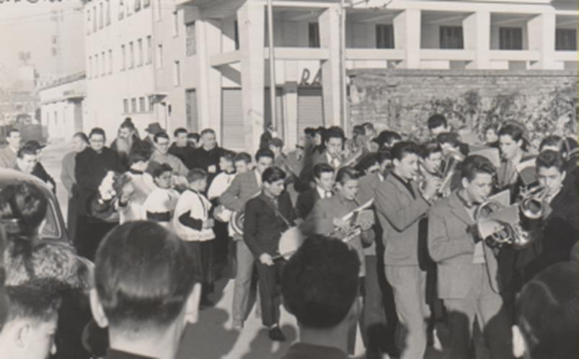

Slide 14
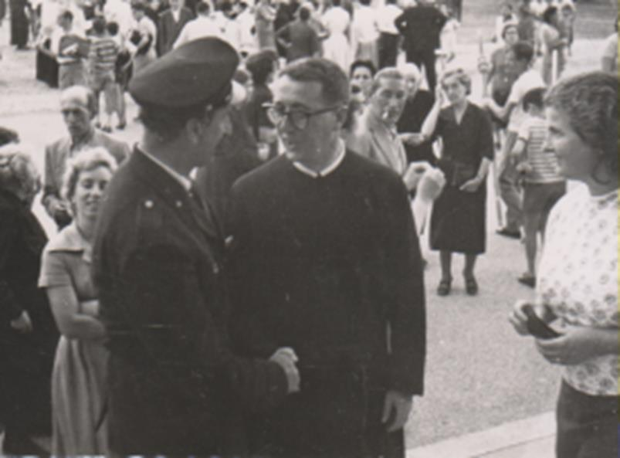
P. Molinari

Slide 15
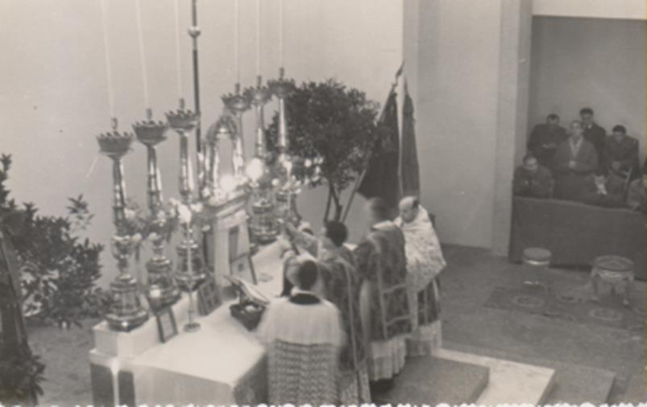

Slide 16
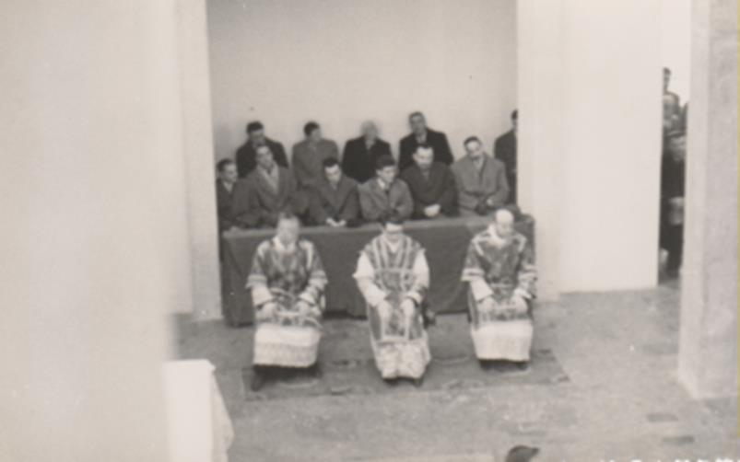

Slide 17
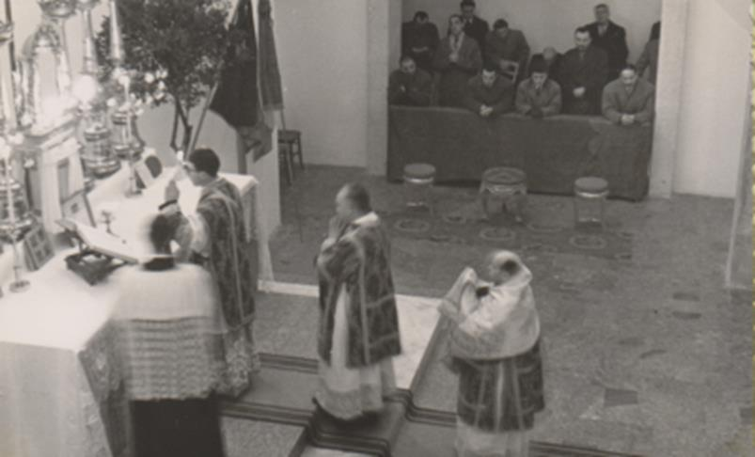

Slide 18
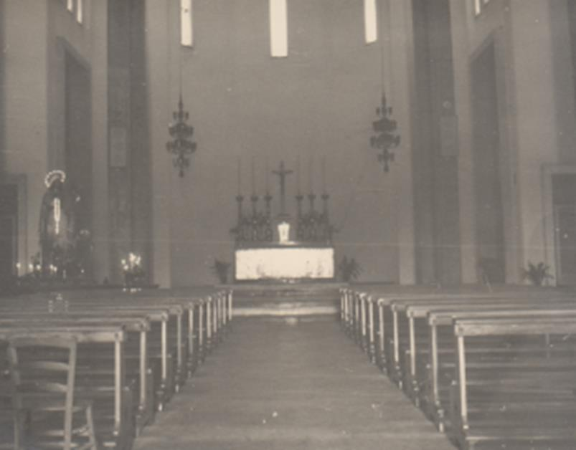
Il tabernacolo con porticina in onice

Slide 19
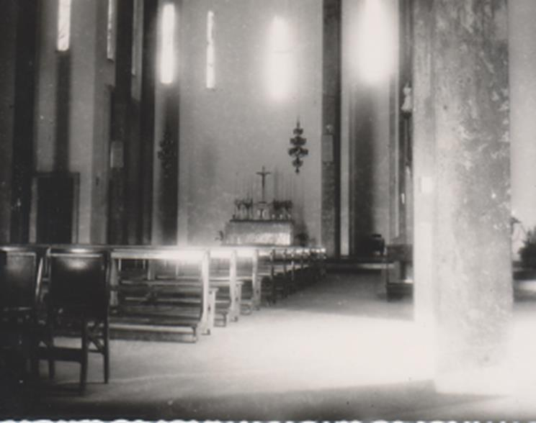
Arrivo dei banchi in rovere di slavonia.

Slide 20
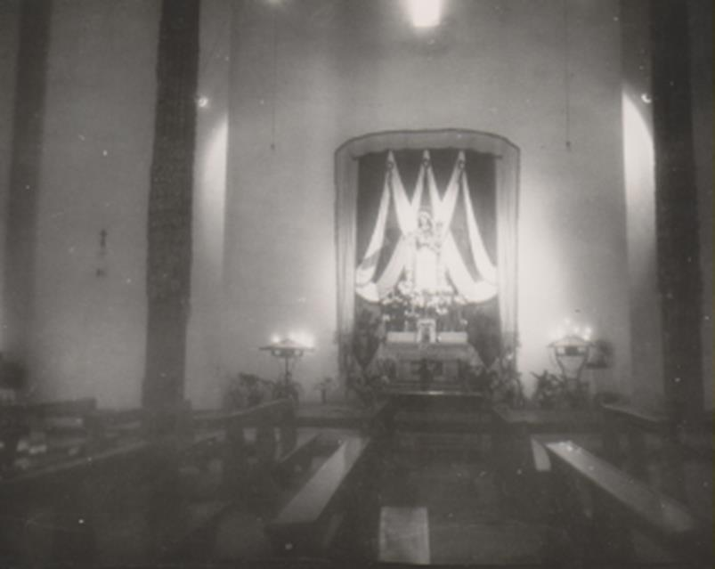
Iniziale sistemazione dell’altare della Madonna.

Slide 21
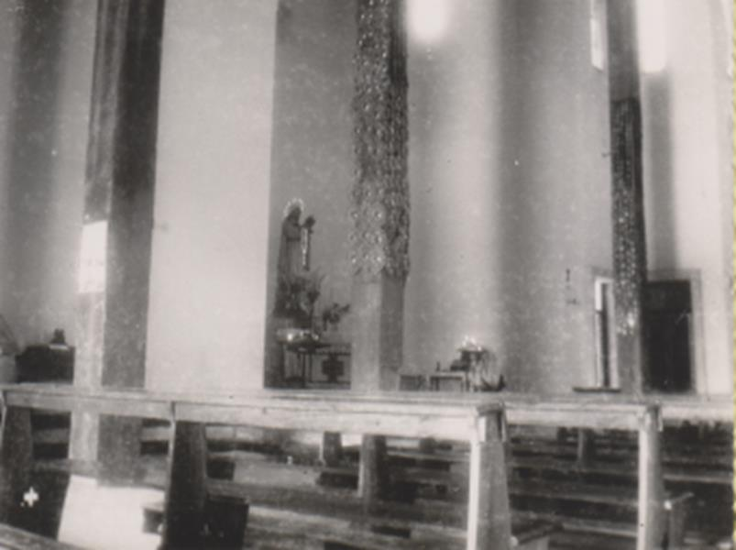
Alcuni tra i primi segni di devozione a Maria.

Slide 22
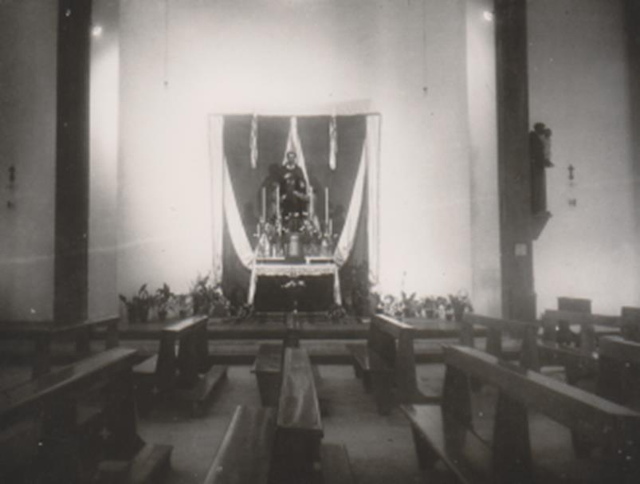
Iniziale sistemazione dell’altare di San Girolamo.

Slide 23
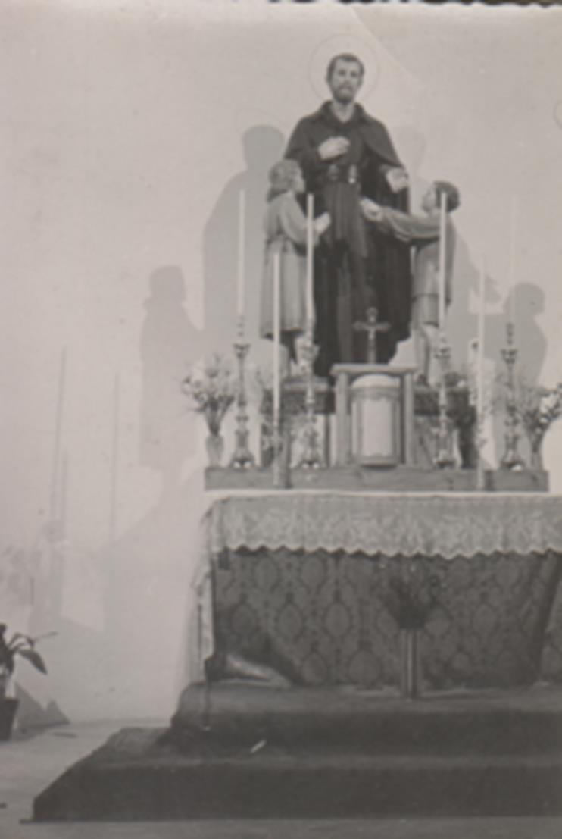
Iniziale sistemazione della cappella di San Girolamo.

Slide 24
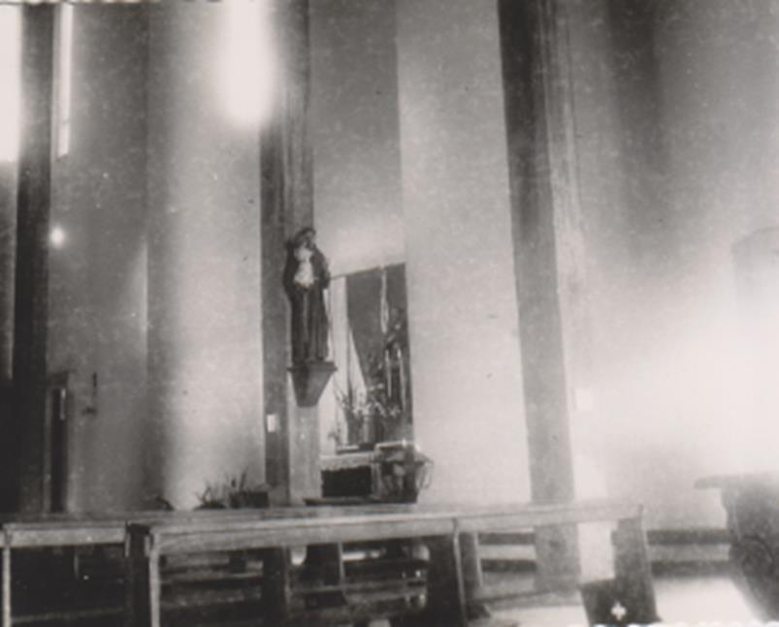
Iniziale sistemazione della statua di Sant’Antonio.

Slide 25
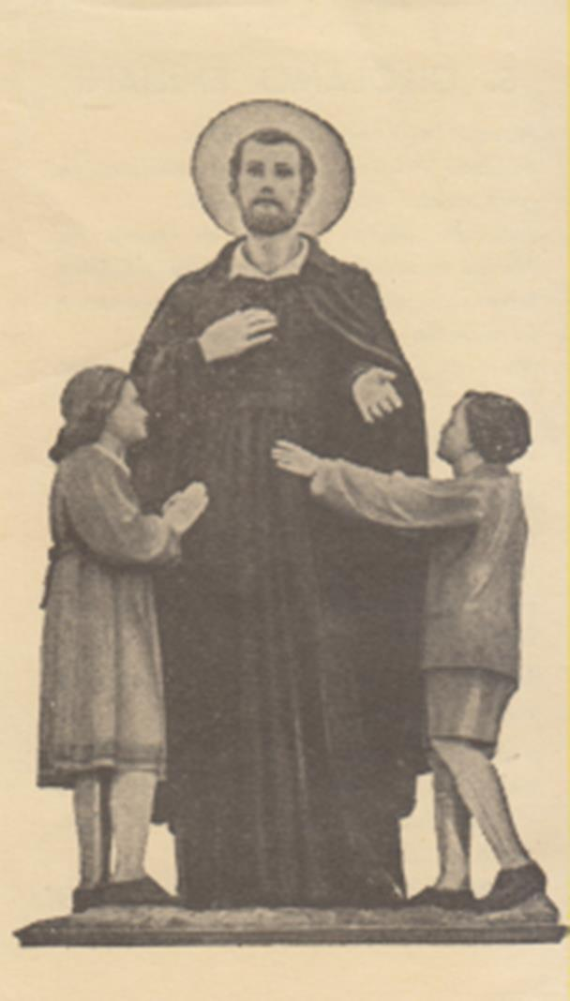
1956. Gruppo di San Girolamo, f.lli Santifaller di Ortisei, dono del P. Provinciale, P. Giovanni Venini.

